Slide 1
Exercício
Aplicações para Internet – Semana 3
Prof Alcides e Profa Cristiane

Slide 2
Descrição
Criar um site com 4 páginas
Home
Mini currículo – Dr. Robervando Paixão
Especialidade
Contato
Texto e imagens são fornecidos;
Estruture as páginas utilizando HTML5

Slide 3
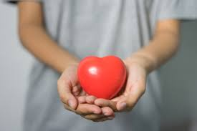
Home
O que trata a cardiologia?
A Cardiologia é uma especialização da área de medicina que cuida do diagnóstico e tratamento de todas as doenças relacionadas ao coração e ao sistema circulatório.

Slide 4
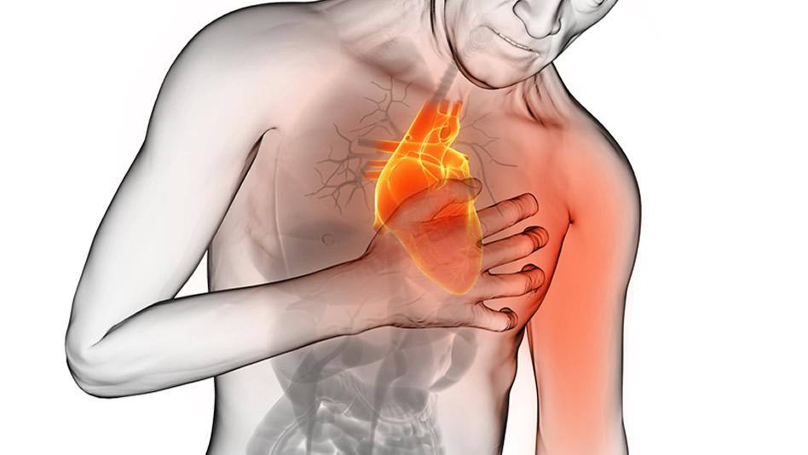
Home
Sintomas de infarto:
Dor no peito ou mal-estar aos esforços que melhoram com repouso
Dor forte nos braços (principalmente esquerdo), pescoço, mandíbula, ombro ou costas.
Náuseas
Dificuldades para respirar
Transpiração fria e excessiva
Desmaios

Slide 5
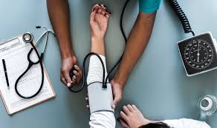
Home
A importância do Checkup:
O check-up, tem como missão principal fazer uma avaliação médica através de exames específicos, que variam de acordo com a idade, sexo, histórico familiar do paciente. Ao ser detectado com antecedência, o problema, pode ser tratado e até extinto.

Slide 6

Mini curriculo
Formação profissional:
Graduado pela Universidade Federal de São Paulo (Escola Paulista de Medicina);
Residência em Clínica Médica pela Faculdade de Medicina da Universidade de São Paulo;
Residência em Cardiologia pela Faculdade de Medicina da Universidade de São Paulo;
Doutorado pela Faculdade de Medicina da Universidade de São Paulo;
Concurso de Livre-docência pelo Departamento de Clínica Médica da Faculdade de Medicina da Universidade de São Paulo.
Membro da Heart Rhythm Society (American Heart Association) e ECAS (European Cardiac Arrhythmia Society)

Slide 7
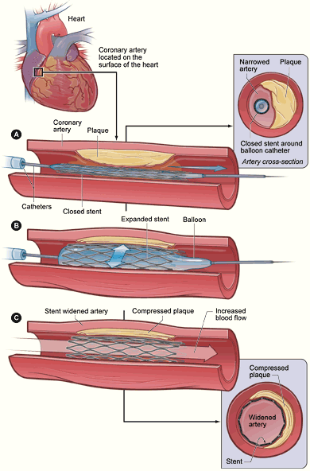
Mini curriculo
Atuação
Professor Associado do Departamento de Clínica Médica da Faculdade de Medicina da Universidade de São Paulo;
Coordenador Geral e Didático do Laboratório de Simulação da Faculdade Ciências Médicas de Minas Gerais;
Membro da Comissão Diretora do Centro de Cardiologia do Hospital Sírio-Libanês;
Coordenador do Programa de Residência Médica em Cardiologia do Hospital Sírio-Libanês;
Membro da Comissão Científica do Centro de Cardiologia.

Slide 8
Especialidades
Crioablação
Segunda, 31 Agosto 2015
Escrito por Dr. Robervando Paixão
A ablação das arritmias cardíacas tem sido realizada nos últimos anos através da aplicação de uma energia denominada radiofrequência, que funciona como uma espécie de cauterização no ponto que causa a arritmia.

Slide 9
Especialidades
Tratamento de Hipertensão Refratária - Denervação Renal
Terça, 16 Outubro 2012
Escrito por Dr. Robervando Paixão
A hipertensão arterial sistêmica é o fator de risco mais comum para mortalidade cardiovascular, e mesmo quando há orientação para tratamento adequado (inclusive com medicamentos), 20% dos casos são refratários mesmo em uso de até 3 classes de antihipertensivos, mantendo valores maiores que 140x90mmHg para a população geral, ou maiores que 130x80mmHg para os diabéticos ou portadores de insuficiencia renal crônica.

Slide 10
Especialidades
Insuficiência Cardíaca
Quarta, 14 Março 2012
Escrito por Dr. Robervando Paixão
A insuficiência cardíaca representa a evolução de qualquer fator que agride o coração. As causas mais comuns são hipertensão arterial, infarto do miocárdio, doença das coronárias. Arritmias, diabetes, doença das valvas cardíacas, doenças genéticas.

Slide 11
Especialidades
Sindrome de Brugada
Quarta, 14 Março 2012
Escrito por Dr. Robervando Paixão
Em 1992, foi descrita uma nova síndrome clínica caracterizada principalmente pela presença de padrão eletrocardiográfico característico.
Os pacientes com síndrome de Brugada, apresentavam taquicardia ventricular ou fibrilação ventricular, eventualmente levando a morte súbita.

Slide 12
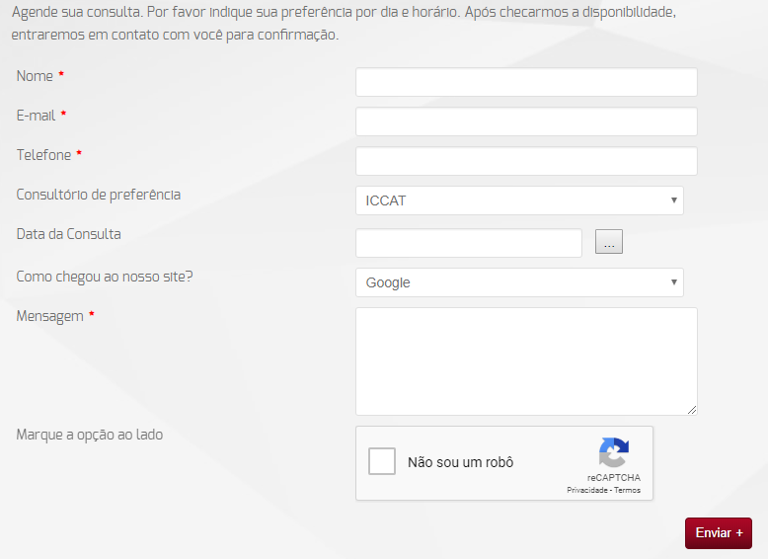
Contato

